Slide 1

9. Singleton Pattern
Định nghĩa
Singleton là một creational pattern, cho phép việc đảm bảo rằng một lớp chỉ có một thể hiện, đồng thời cung cấp một điểm truy cập toàn cục cho thể hiện này.

Slide 2
9. Singleton Pattern
Định nghĩa
Sử dụng khi nào?
Abstract factory, builder, và prototype patterns có thể sử dụng Singletons trong quá trình thực hiện.
Facade thường sử dụng singleton.
Singleton thường được dùng quản lý biến toàn cục.

Slide 3
9. Singleton Pattern
Định nghĩa
Sử dụng khi nào?
Singleton thường được ưa thích hơn các biến số toàn cục bởi vì:
Loại bỏ các biến ko cần thiết, chỉ quản lý các biến ứng dụng cần dùng tới.
Singleton sẻ chỉ sử dụng một số ít tài nguyên, còn biến toàn cục thì thường được tạo từ nhều ngôn ngữ / kiểu dữ liệu phức tạp nên tiêu tốn tài nguyên hơn.

Slide 4
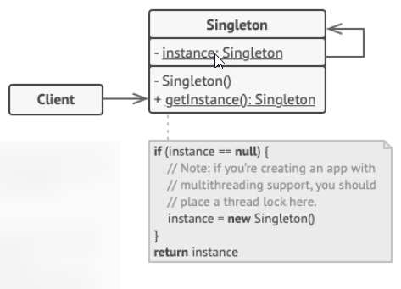
9. Singleton Pattern
Định nghĩa
Cấu trúc

Slide 5
9. Singleton Pattern
Định nghĩa
Giải thích cấu trúc
Singleton: Lớp Singleton khai báo phương thức tĩnh getInstance trả về cùng một thể hiện của lớp riêng của nó. Phương thức khởi tạo của Singleton phải được ẩn khỏi mã máy khách. Gọi phương thức getInstance là cách duy nhất để lấy đối tượng Singleton.

Slide 6

9. Singleton Pattern
Đặt vấn đề
(Phía Client thậm chí không nhận ra rằng họ đang làm việc với cùng một đối tượng mọi lúc)

Slide 7
9. Singleton Pattern
Đặt vấn đề
- Tại sao mọi người lại muốn kiểm soát số lượng cá thể (đối tượng) mà một lớp có? Lý do phổ biến nhất cho điều này là kiểm soát quyền truy cập vào một số tài nguyên được chia sẻ — ví dụ: cơ sở dữ liệu hoặc tệp.
- Muốn có một điểm truy cập global cho một instance, cho phép truy cập ở bất kỳ đâu trong chương trình, tuy nhiên không cho ghi đè lên nội dung của các biến đó ( có thể dẫn đến làm hỏng ứng dụng).

Slide 8
9. Singleton Pattern
Giải pháp
Có 2 bước để triển khai một Singleton:
Đặt phương thức khởi tạo mặc định (__constructor) là private, nhằm ngăn các đối tượng khác sử dụng toán tử new với lớp singleton.
Tạo một phương thức tạo (dùng static) hoạt động như một phương thức khởi tạo bình thường. Bên dưới, phương thức này gọi hàm tạo riêng để tạo một đối tượng và lưu nó vào trong một biến static. Tất cả các lệnh gọi sau đến phương thức này đều trả về đối tượng được lưu trữ trong bộ nhớ cache.

Slide 9
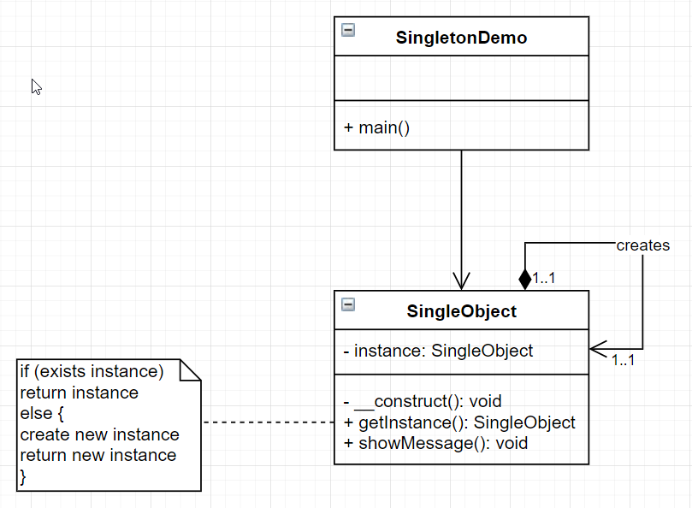
9. Singleton Pattern
Ví dụ:
Thiết kế
1

Slide 10
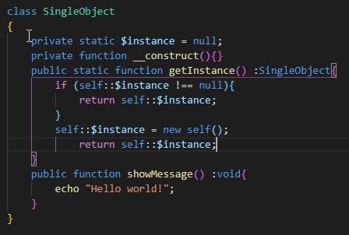
9. Singleton Pattern
Ví dụ:
1

Slide 11
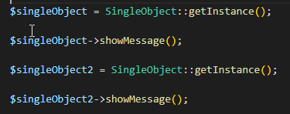

9. Singleton Pattern
Ví dụ:
Demo
Result

Slide 12
9. Singleton Pattern
Lợi ích của Singleton có gì hơn so với cách sử dụng bình thường?
Ẩn constructor của lớp.
Xác định một public static function - (getInstance ()) trả về trường hợp duy nhất của lớp.
Ý tưởng chính trong mô hình này là làm cho lớp đó chịu trách nhiệm kiểm soát sự khởi tạo của nó (nó chỉ được khởi tạo một lần).
Các constructor ẩn đảm bảo rằng các singleton class không bao giờ có thể được instantiated từ bên ngoài.
Thao tác static có thể được truy cập dễ dàng bằng cách sử dụng tên lớp và tên method (Singleton.getInstance ()).

Slide 13
9. Singleton Pattern
Ưu điểm, nhược điểm
Ưu điểm
Nhược điểm
Làm thế nào có thể được đảm bảo rằng một class chỉ có một đối tượng?
Làm thế nào có thể truy cập dễ dàng một thể hiện duy nhất của một class ?
Làm thế nào để một lớp kiểm soát sự hiện thân của nó?
Làm thế nào có thể hạn chế số lượng các thể hiện (instance) của một class?

